Slide 1

GreenTechEducation -
- SGGW dla gospodarki przyszłości
Fundusze Europejskie
dla Rozwoju Społecznego
Projekt współfinansowany z Europejskiego Funduszu Społecznego Plus
w ramach Programu Fundusze Europejskie dla Rozwoju Społecznego 2021-2027
Priorytet 1 Umiejętności
Działanie 01.05 Umiejętności w szkolnictwie wyższym

Slide 2
Chirurgia ogólna i anestezjologia
Podstawy anestezjologii i analgezji okołooperacyjnej
Ćwiczenia praktyczne z wykorzystaniem modeli i symulatorów weterynaryjnych
Kierunek: Weterynaria
Projekt „GreenTechEducation – SGGW dla gospodarki przyszłości”

Slide 3
Wprowadzenie
Anestezjologia weterynaryjna stanowi jeden z podstawowych elementów współczesnej chirurgii. Bezpieczne przygotowanie pacjenta do znieczulenia, prawidłowe wykonanie iniekcji oraz uzyskanie dostępu naczyniowego wymagają zarówno wiedzy teoretycznej, jak i dobrze rozwiniętych umiejętności praktycznych.
Wykorzystanie modeli i symulatorów weterynaryjnych umożliwia wielokrotne wykonywanie procedur w warunkach symulowanych, co pozwala doskonalić technikę pracy oraz ograniczyć ryzyko popełnienia błędów podczas wykonywania zabiegów u pacjentów klinicznych.

Slide 4
Cele zajęć
Po zakończeniu zajęć student:
• przygotowuje stanowisko pracy do wykonywania podstawowych procedur anestezjologicznych,
• wykonuje iniekcje podskórne, domięśniowe oraz dożylne na modelach szkoleniowych,
• uzyskuje dostęp naczyniowy zgodnie z zasadami aseptyki,
• wykonuje podstawowe czynności resuscytacji krążeniowo-oddechowej na fantomie psa,
• ocenia poprawność wykonanych procedur oraz identyfikuje najczęściej popełniane błędy.

Slide 5
Modele i symulatory wykorzystywane podczas zajęć
Podczas zajęć wykorzystywane są nowoczesne modele i symulatory weterynaryjne umożliwiające naukę podstawowych procedur anestezjologicznych w warunkach zbliżonych do praktyki klinicznej.
Modele pozwalają na wielokrotne wykonywanie ćwiczeń, rozwijanie sprawności manualnej oraz standaryzację procesu kształcenia bez udziału żywych zwierząt.
Wykorzystywane modele:
• trenażer głowy konia,
• symulator wkłuć domięśniowych małych zwierząt,
• trenażer nakłuć podskórnych,
• symulator dostępu naczyniowego kończyny psa,
• model kończyny psa do wkłuć dożylnych,
• model ucha psa,
• model ucha królika,
• fantom psa do nauki RKO
modele uproszczone

Slide 6
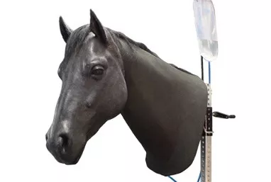
Trenażer głowy konia do wenopunkcji i iniekcji domięśniowych
Model umożliwia naukę prawidłowego wykonywania wenopunkcji żyły szyjnej oraz iniekcji domięśniowych u koni. Realistyczne odwzorowanie anatomii pozwala doskonalić technikę wkłucia, dobór miejsca iniekcji oraz bezpieczne wykonywanie procedur.
Student uczy się:
• lokalizacji miejsca wkłucia,
• prawidłowego prowadzenia igły,
• zachowania zasad aseptyki,
• wykonywania iniekcji zgodnie z procedurami klinicznymi.
Źródło: www.openmedis.pl/

Slide 7
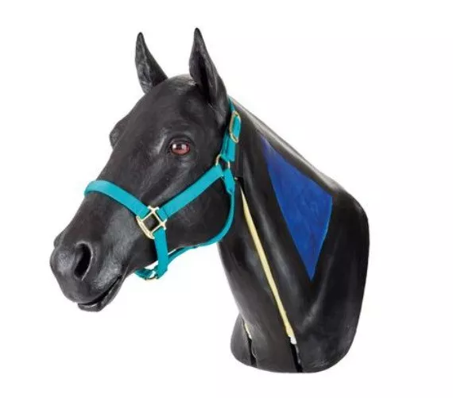
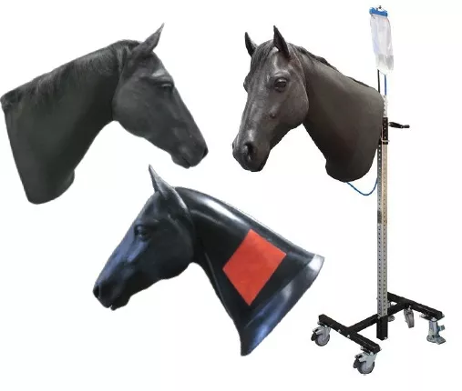
Źródło: www.openmedis.pl/

Slide 8
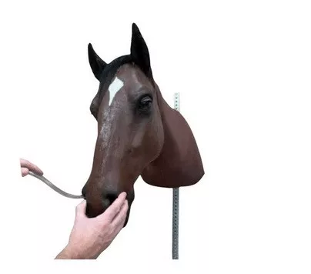
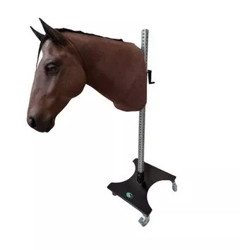
Źródło: www.openmedis.pl/

Slide 9
Symulator wkłuć domięśniowych małych zwierząt
Symulator przeznaczony jest do nauki wykonywania iniekcji domięśniowych u psów i kotów. Pozwala na wielokrotne ćwiczenie techniki podania leków oraz rozwijanie precyzji manualnej.
Efekty uczenia
• dobór miejsca iniekcji,
• prawidłowe wprowadzenie igły,
• zachowanie bezpieczeństwa procedury,
• ograniczenie ryzyka powikłań.

Slide 10
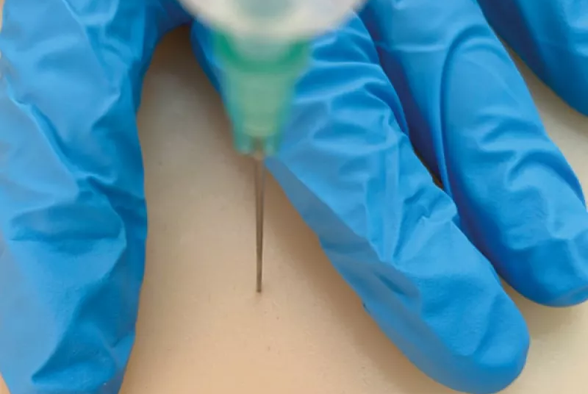
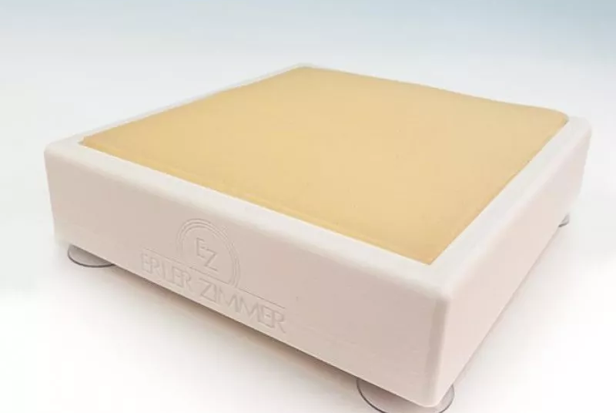
Źródło: www.openmedis.pl/

Slide 11
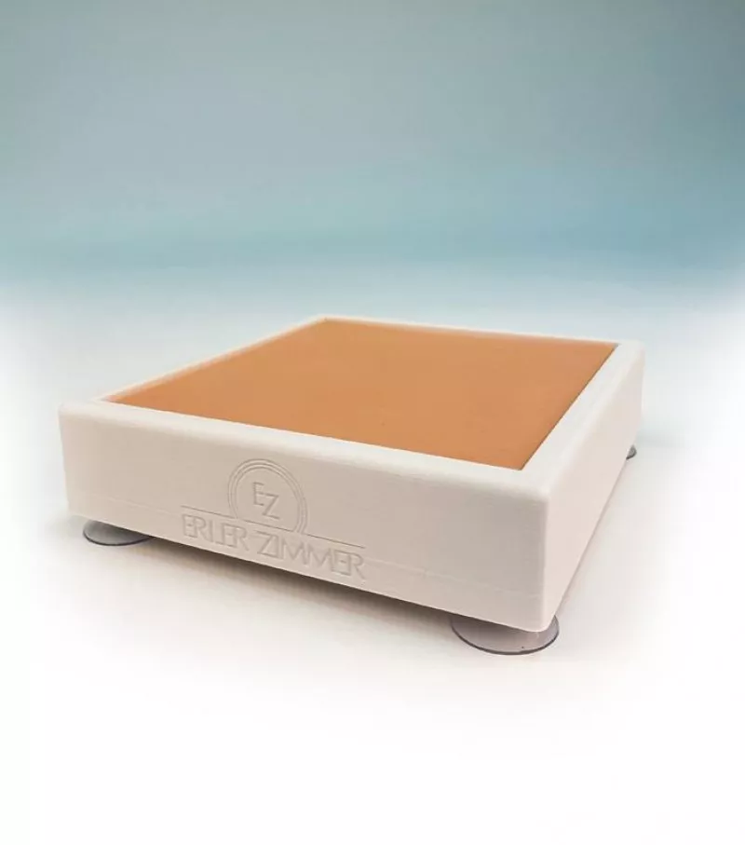
Trenażer nakłuć podskórnych
Model umożliwia naukę wykonywania iniekcji podskórnych zgodnie z obowiązującymi zasadami postępowania klinicznego.
Ćwiczenia pozwalają doskonalić technikę formowania fałdu skórnego, odpowiedni kąt wkłucia oraz prawidłowe podanie preparatu.
Student rozwija umiejętności praktyczne niezbędne w codziennej pracy lekarza weterynarii.
Źródło: www.openmedis.pl/

Slide 12
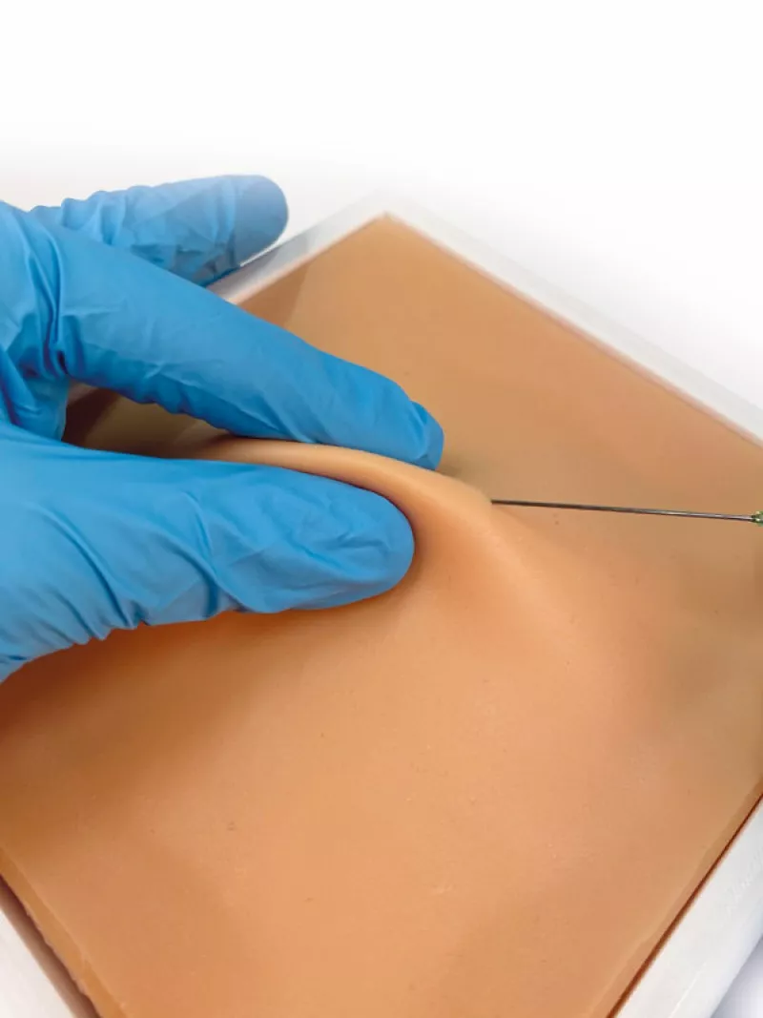
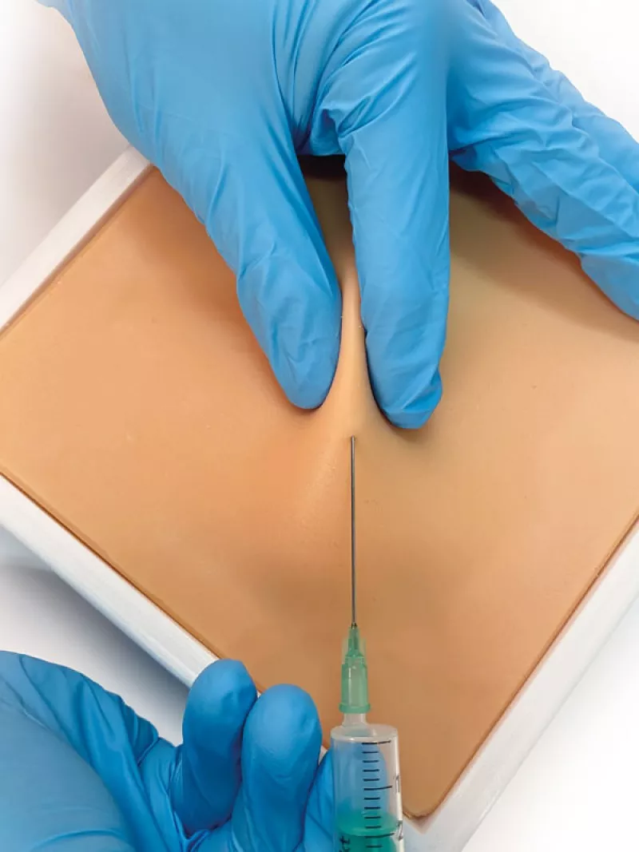
Źródło: www.openmedis.pl/

Slide 13
Symulator dostępu naczyniowego kończyny psa
Model umożliwia naukę uzyskiwania dostępu dożylnego oraz zakładania wenflonu.
Podczas ćwiczeń student:
• identyfikuje przebieg naczyń,
• wykonuje prawidłową wenopunkcję,
• zakłada cewnik dożylny,
• ocenia poprawność wykonania procedury.

Slide 14
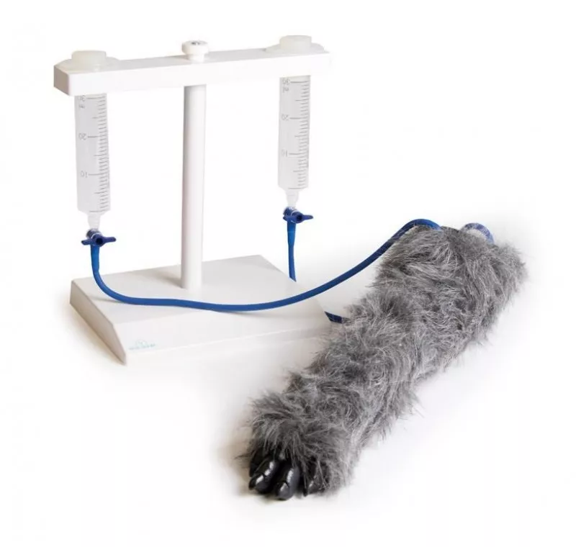
Model kończyny psa do wkłuć dożylnych
Model wiernie odwzorowuje anatomię kończyny psa, umożliwiając bezpieczne ćwiczenie technik wkłuć dożylnych.
Wielokrotne wykonywanie procedur pozwala rozwijać sprawność manualną, doskonalić koordynację ruchową oraz utrwalać prawidłową technikę wykonywania wkłuć.
Źródło: www.openmedis.pl/

Slide 15
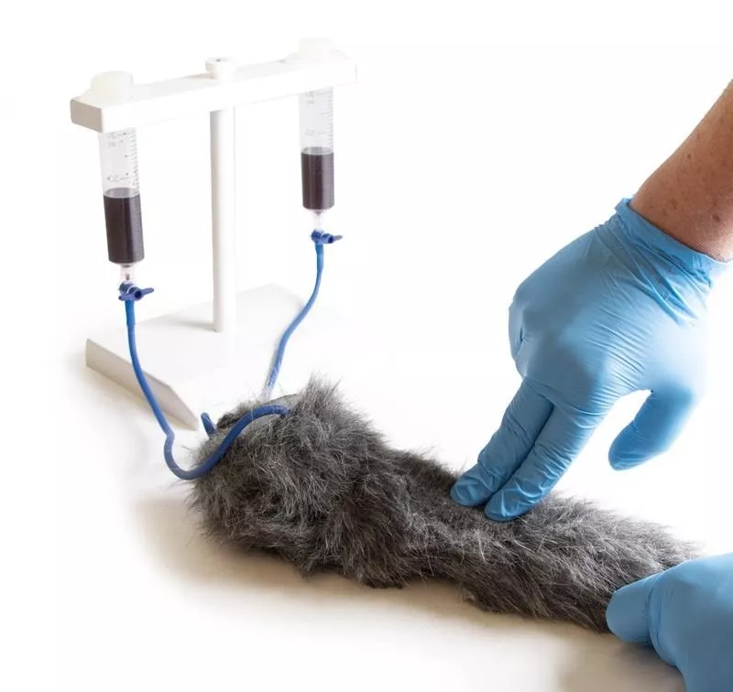
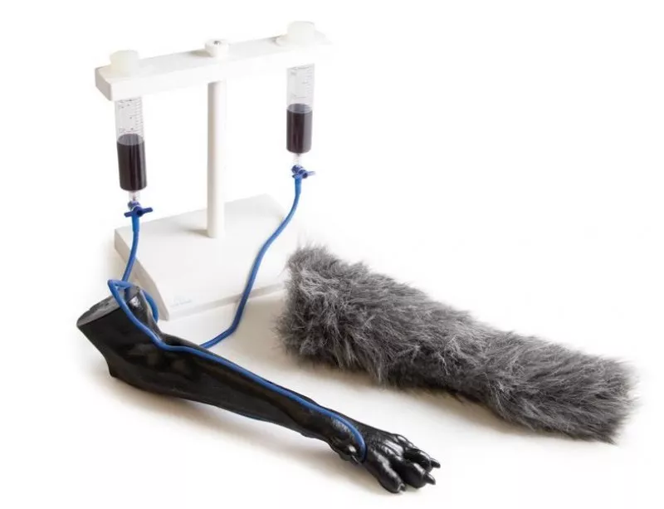
Źródło: www.openmedis.pl/

Slide 16
Model ucha psa
Model wykorzystywany jest do nauki wykonywania wkłuć dożylnych do żył małżowiny usznej.
Student doskonali technikę lokalizacji naczynia, stabilizacji miejsca wkłucia oraz prawidłowego pobierania materiału lub podawania leków drogą dożylną.

Slide 17
Kolejność postępowania
Zlokalizować przebieg naczynia.
Ustabilizować ucho.
Zdezynfekować miejsce wkłucia.
Wprowadzić igłę pod niewielkim kątem.
Potwierdzić prawidłowe położenie.
Zabezpieczyć miejsce wkłucia.

Slide 18
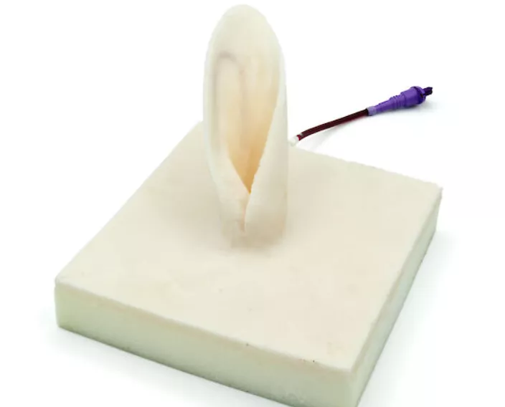
Model ucha królika
Model umożliwia naukę wykonywania wkłuć do żyły małżowiny usznej królika.
Ćwiczenia pozwalają opanować technikę pracy z delikatnymi naczyniami krwionośnymi oraz rozwijać precyzję manualną wymaganą podczas wykonywania procedur u małych ssaków.
Źródło: www.openmedis.pl/

Slide 19
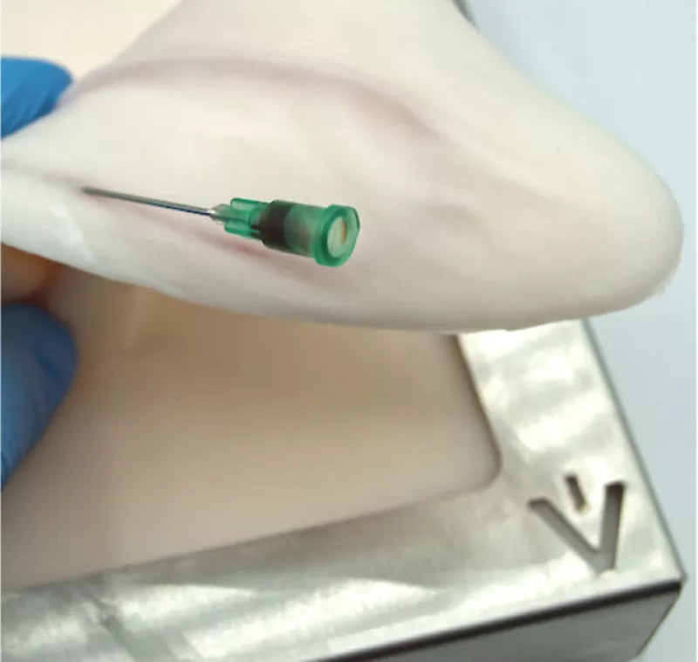
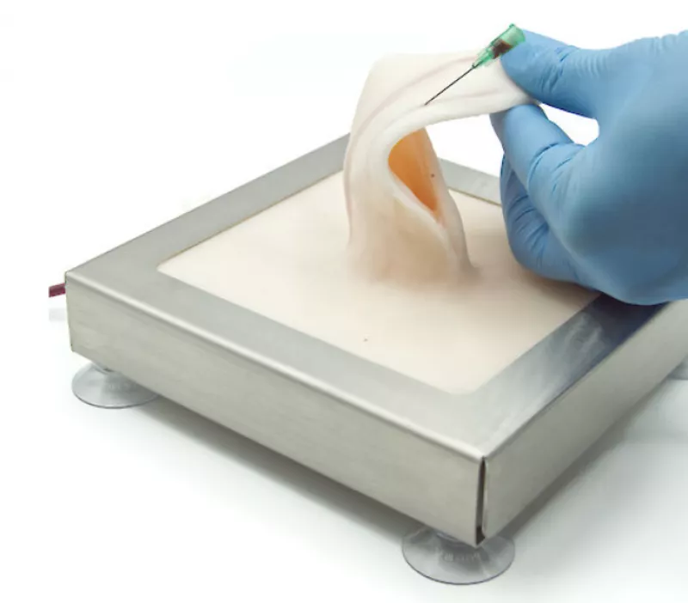
Źródło: www.openmedis.pl/

Slide 20
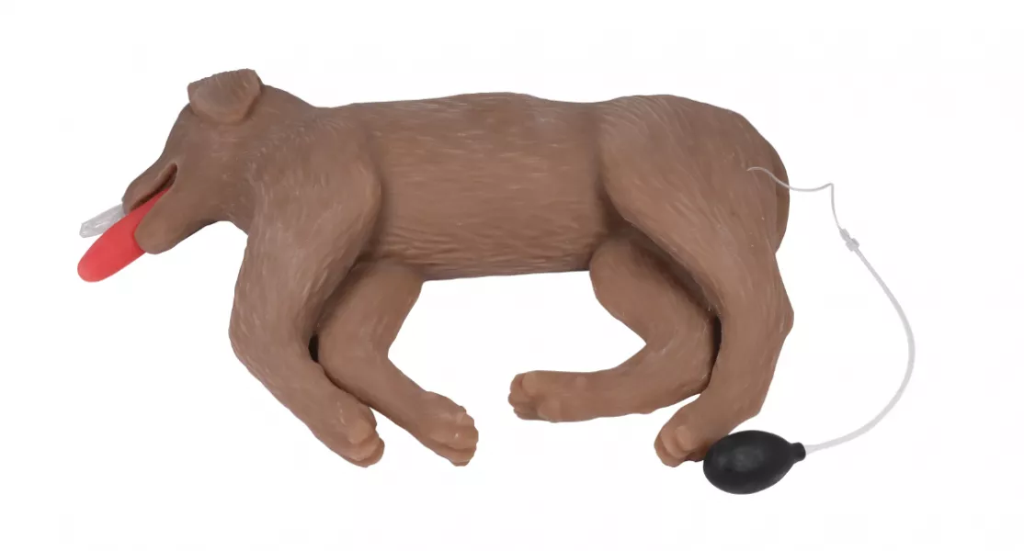
Fantom psa do nauki resuscytacji krążeniowo-oddechowej
Fantom umożliwia praktyczną naukę podstawowych czynności resuscytacji krążeniowo-oddechowej zgodnie z aktualnymi zaleceniami.
Student ćwiczy:
• ocenę stanu pacjenta,
• prawidłowe ułożenie zwierzęcia,
• wykonywanie uciśnięć klatki piersiowej,
• podstawowe zasady postępowania w nagłym zatrzymaniu krążenia i oddechu.
Źródło: www.openmedis.pl/

Slide 21
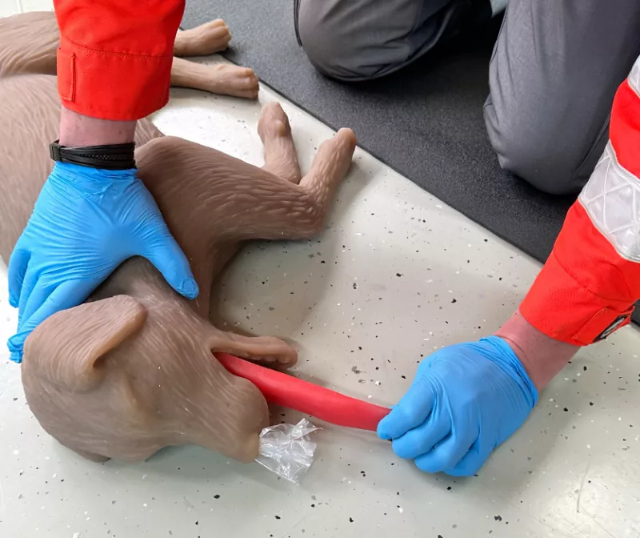
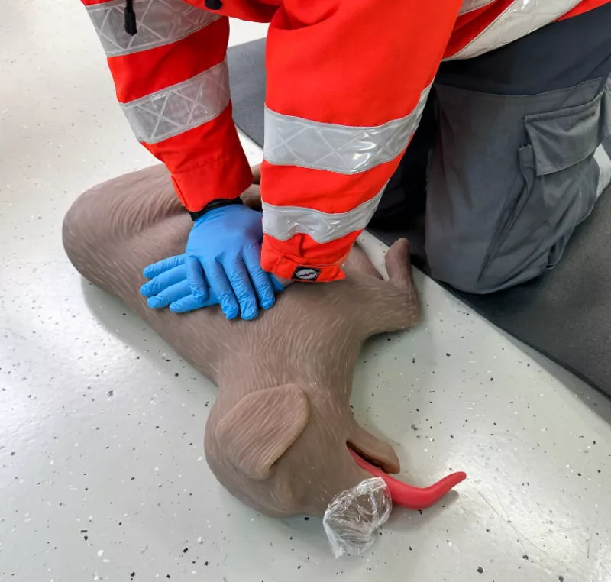
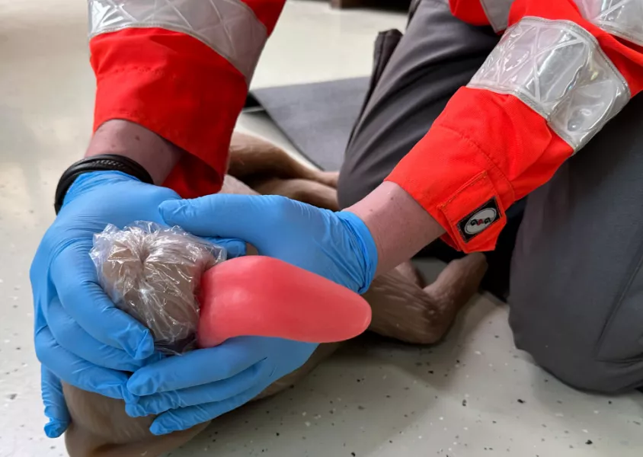
Źródło: www.openmedis.pl/

Slide 22
Sprzęt wykorzystywany podczas zajęć
Podczas ćwiczeń wykorzystywany jest sprzęt stosowany w codziennej praktyce klinicznej:
• strzykawki jednorazowe,
• igły iniekcyjne,
• wenflony,
• rurki intubacyjne,
• środki do dezynfekcji,
• rękawiczki jednorazowe.
Połączenie rzeczywistego wyposażenia z modelami szkoleniowymi pozwala odtworzyć warunki pracy w gabinecie weterynaryjnym i przygotować studentów do wykonywania procedur klinicznych.

Slide 23
Zasady bezpieczeństwa i aseptyki
Przed wykonaniem każdej procedury należy przygotować stanowisko pracy, sprawdzić kompletność sprzętu oraz zastosować zasady aseptyki.
Prawidłowa dezynfekcja miejsca wkłucia, stosowanie jałowego sprzętu oraz właściwa technika wykonywania procedur zmniejszają ryzyko zakażeń i powikłań.

Slide 24
Najczęściej popełniane błędy
Do najczęstszych błędów należą:
• nieprawidłowy dobór miejsca wkłucia,
• niewłaściwy kąt wprowadzenia igły,
• zbyt głębokie lub zbyt płytkie wkłucie,
• brak stabilizacji kończyny,
• naruszenie zasad aseptyki,
• nieprawidłowe zabezpieczenie wenflonu.
Świadomość najczęstszych błędów pozwala zwiększyć bezpieczeństwo wykonywanych procedur oraz poprawić skuteczność nauki.

Slide 25
Check-lista oceny umiejętności praktycznych
Element oceny | Bardzo dobrze | Średnio | Wymaga poprawy
Przygotowanie stanowiska | ☐ | ☐ | ☐
Dobór sprzętu | ☐ | ☐ | ☐
Zachowanie zasad aseptyki | ☐ | ☐ | ☐
Technika wykonania iniekcji | ☐ | ☐ | ☐
Uzyskanie dostępu naczyniowego | ☐ | ☐ | ☐
Wykonanie RKO | ☐ | ☐ | ☐

Slide 26
Pytania kontrolne
Jakie zasady aseptyki należy zachować podczas wykonywania iniekcji oraz uzyskiwania dostępu naczyniowego?
Jakie są podstawowe różnice pomiędzy iniekcją podskórną, domięśniową i dożylną?
Jakie są najczęściej popełniane błędy podczas wykonywania wkłuć dożylnych i zakładania wenflonu?
Jakie znaczenie ma wykorzystanie modeli i symulatorów weterynaryjnych w nauce procedur anestezjologicznych?
Jakie są podstawowe etapy postępowania podczas resuscytacji krążeniowo-oddechowej u psa?

Slide 27
Podsumowanie
Wykorzystanie modeli i symulatorów weterynaryjnych umożliwia bezpieczne zdobywanie doświadczenia praktycznego oraz wielokrotne doskonalenie procedur wykonywanych w anestezjologii weterynaryjnej.
Symulacja medyczna zwiększa skuteczność procesu dydaktycznego, rozwija umiejętności manualne studentów oraz przygotowuje ich do wykonywania procedur u pacjentów klinicznych zgodnie z obowiązującymi standardami.

Slide 28



Autor utworu: dr n. wet. Jan Frymus

